Slide 1
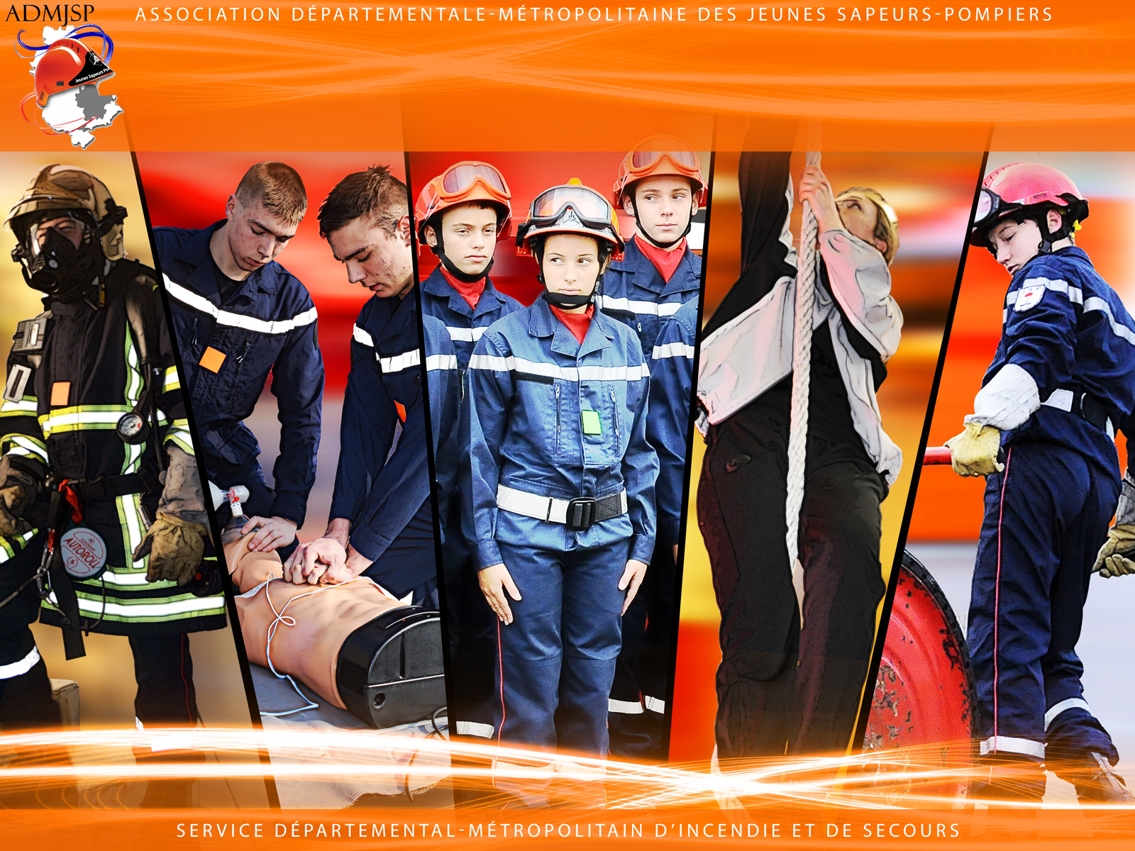
Typologie des ascenseurs.
ADMJSP / Pôle pédagogie – 2021 - Version 2

Slide 2
Typologie des ascenseurs
Introduction,
Appellations,
Différents types d’ascenseur,
Principaux éléments,
Généralités sur le fonctionnement des ascenseurs,
Objectifs
A la fin de cette partie, vous serez capable de connaître les différents ascenseurs, les principaux éléments les composants et les généralités sur leur fonctionnement.
2

Slide 3
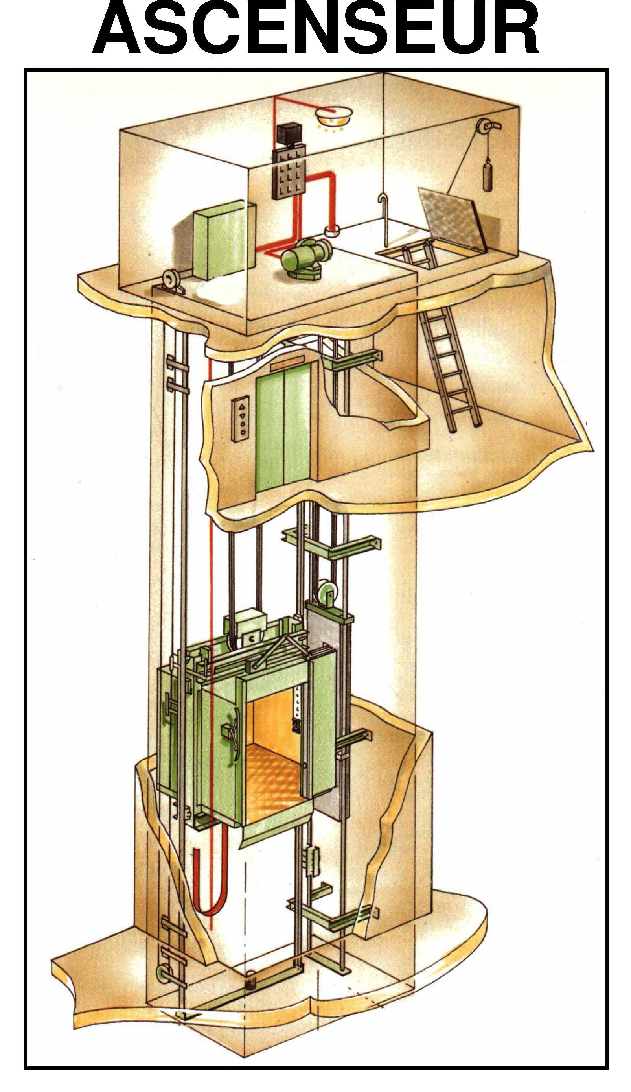
Généralités
L’évacuation des passagers bloqués dans une cabine d’ascenseur est du ressort des installateurs, mais les SP doivent en maîtriser les techniques de dégagement car fréquemment on fait appel à eux :
En 2019 = 1 000 interventions

Slide 4
Généralités
Ce type d’intervention est catégorisé parmi les PPBE et est considéré comme faisant partie des dangers particuliers.
S’effectue avec un équipage V.T.U. – V.I.D. ou un équipage F.P.T.L. ou F.P.T. en premier appel et voire avec un équipage V.S.R./ F.S.R. s’il y a des complications.
Au cours de ce type d’intervention la communication avec les passagers est très importante, il en va de même pour le respect des règles de sécurité ainsi que de la bonne coordination entre les sauveteurs.
4

Slide 5
Généralités
Les ascenseurs peuvent être de plusieurs types. Les 4 principales compagnies sont :
OTIS,
KONÉ,
SCHINDLER,
THYSSENKRUPP.
Mais les règles de sécurités sont communes à toutes ces compagnies.
5

Slide 6
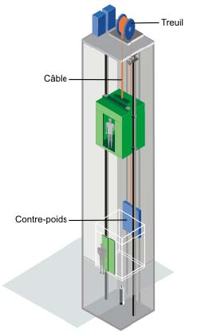
Appellations
Ascenseur :
Le terme d'ascenseur est réservé aux appareils qui permettent de transporter verticalement des personnes entre ≠ niveaux.
6

Slide 7
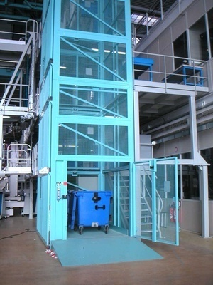
Généralités
Monte charge :
Lorsqu'il s'agit de déplacer des produits, des matériaux, des objets, etc. on emploie le terme général de monte-charge.
Suivant la nature de la charge transportée on rencontre :
Les monte-voitures (garages).
Les monte-chariots (usines).
Les monte-décors (théâtres).
Les monte-fûts (magasins),
Etc.
7

Slide 8
Généralités
NOTA : Certains de ces appareils peuvent également transporter en même temps des personnes :
Les monte-charges accompagnés.
Les monte-malades.
8

Slide 9
Généralités
Les escaliers mécaniques :
Appelé aussi escalier roulant ou escalator (avec marches), est un transporteur-élévateur adapté au transport de personnes, consistant en un escalier dont les marches mobiles sont entraînées mécaniquement tout en restant en permanence dans un plan horizontal.
Les principaux accidents sur ce type de machine sont des membres coincés dans la plinthe, le peigne ou encore sous la main courante.
9

Slide 10
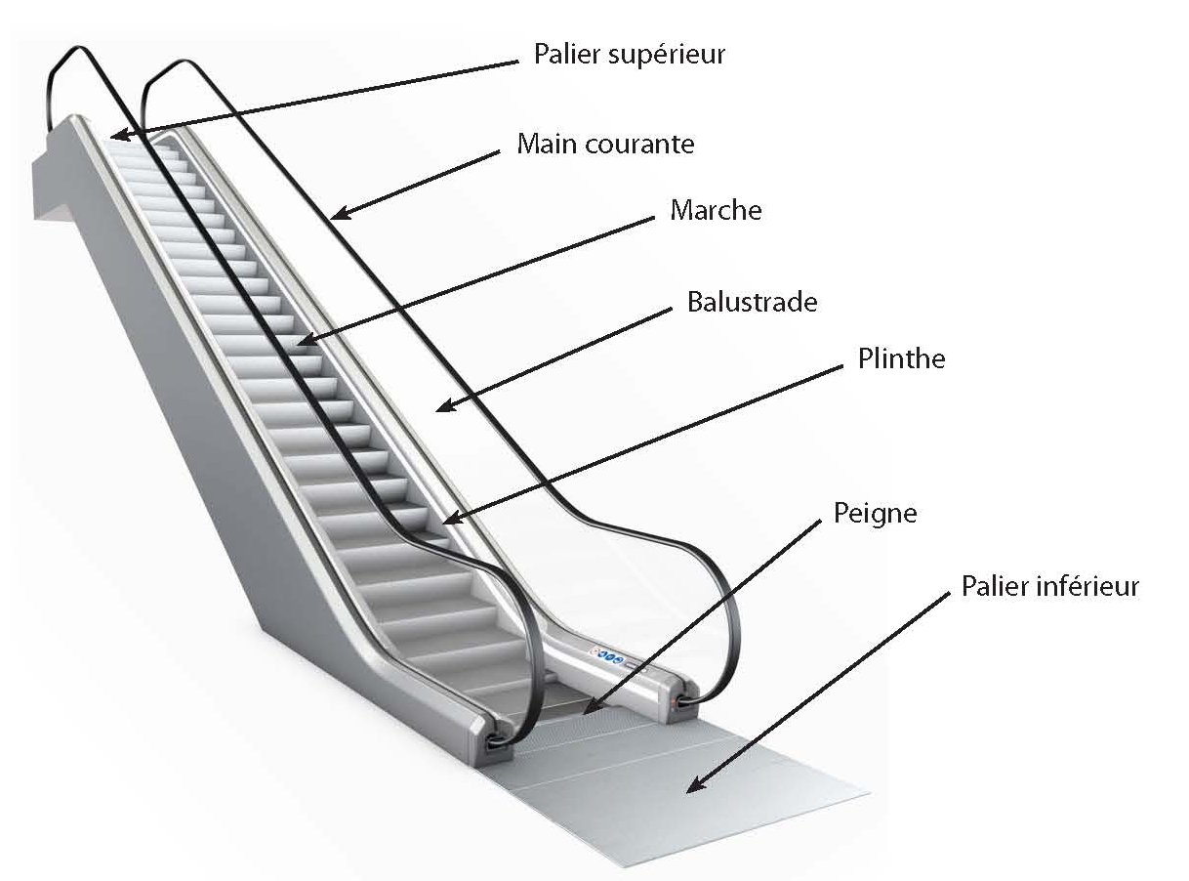
Généralités
Les escaliers mécaniques :
10

Slide 11
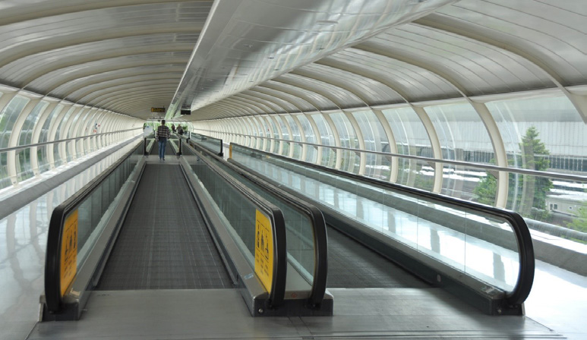
Généralités
Les escaliers mécaniques :
➔ Trottoirs roulants appelées aussi translator (sans marches) permettant un parcours plus rapide sur une surface droite ou peu inclinée.
Les principaux accidents sur ces types de machines sont des membres coincés dans la plinthe, le peigne ou encore sous la main courante.
11

Slide 12
Types d'appareils
On distingue 2 grands types d'appareils :
    Les ascenseurs à traction à câbles,
    Les ascenseurs hydrauliques ;
12

Slide 13
Types d'appareils
➔ Qui se déclinent sous différents types de mécanismes :
Électrique, machinerie classique haute, basse ou latérale,
Électrique, sans machinerie (machine intégrée dans l’armoire palière ou dans la gaine, au-dessus des guides),
Hydraulique, avec une machinerie comprise dans un rayon de 15 m ou avec une cuve d’huile dans la fosse.
13

Slide 14
Types d'appareils
Ascenseurs classique ;
➔ À traction à câbles.
Ces machines peuvent aussi être rattachées à des machines électriques. Néanmoins leur réelle spécificité est d’être des ascenseurs à traction à câbles, avec la présence d’une machinerie, c’est-à-dire avec un accès direct au moteur de la cabine.
14

Slide 15
Types d'appareils
Ascenseurs classique :
➔ À traction à câbles.
➔ Se composent essentiellement d’un treuil agissant sur les câbles qui soutiennent la cabine.
Le système est entrainé par un moteur électrique.
Ce moteur met en mouvement une poulie qui entraîne le déplacement d’un câble au bout duquel sont accrochés d’une part la cabine et d’autre part le contrepoids.
L'installation d'un ascenseur électrique comprend essentiellement :
15

Slide 16
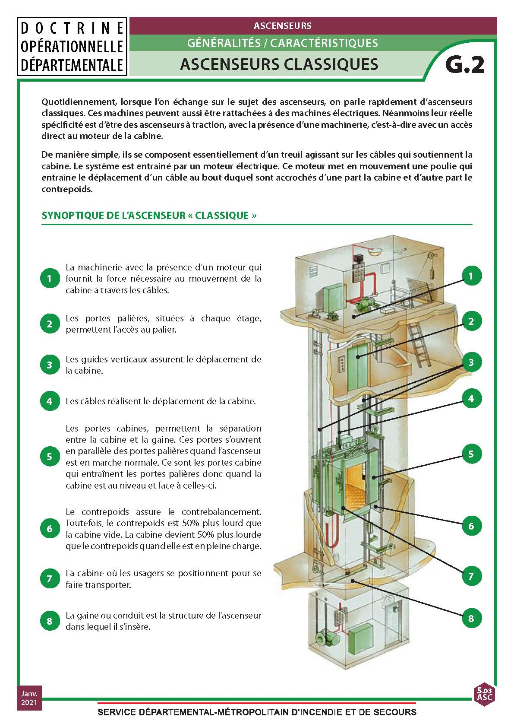
Types d'appareils
➔ Machinerie
➔ Portes palières
➔ Guides verticaux
➔ Câbles
16

Slide 17
Types d'appareils
➔ Portes cabines
➔ Contrepoids
➔ Cabine
➔ Gaine ou conduit
17

Slide 18
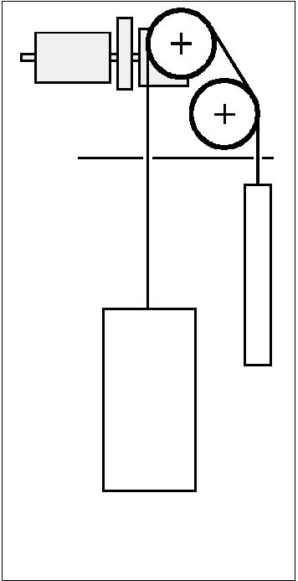
Types d'appareils
Ascenseurs classique :
La machinerie se trouve :
Soit en haut (suspension directe)
18

Slide 19
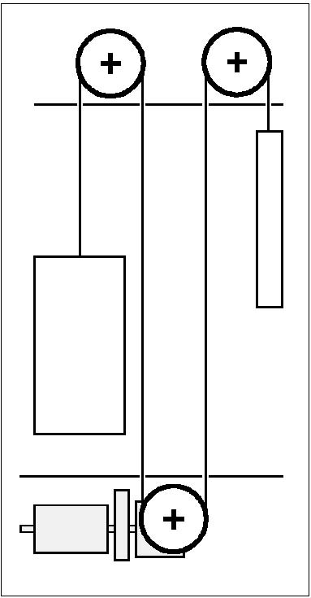
Types d'appareils
Ascenseurs classique :
La machinerie se trouve :
Soit en bas (partie inférieure, longueur des câbles 3 fois plus grande).
19

Slide 20
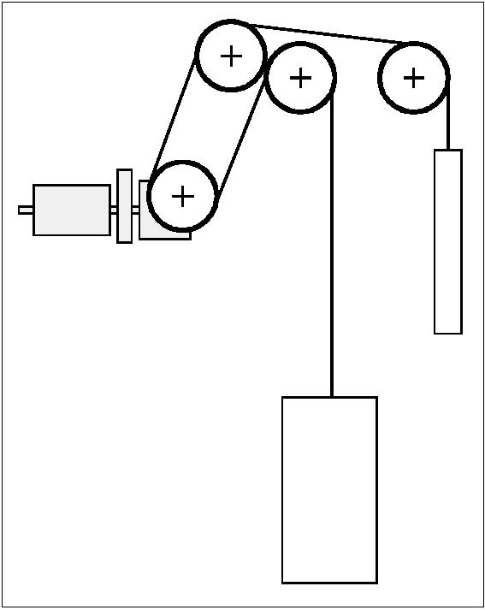
Types d'appareils
Ascenseurs classique :
La machinerie se trouve :
Soit latéralement (en partie haute).
20

Slide 21
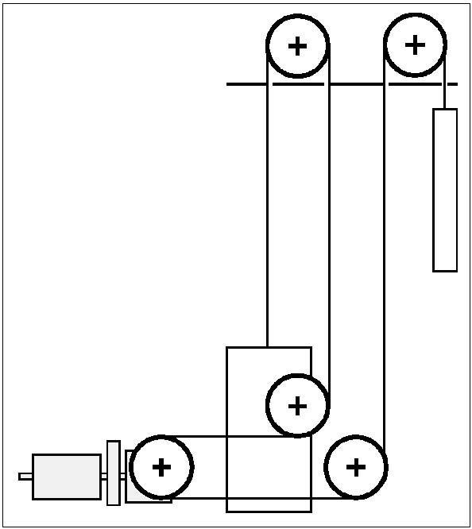
Types d'appareils
Ascenseurs classique :
La machinerie se trouve :
Soit latéralement (en partie basse).
Il peut exister dans certains cas un local de poulies de renvoi.
21

Slide 22
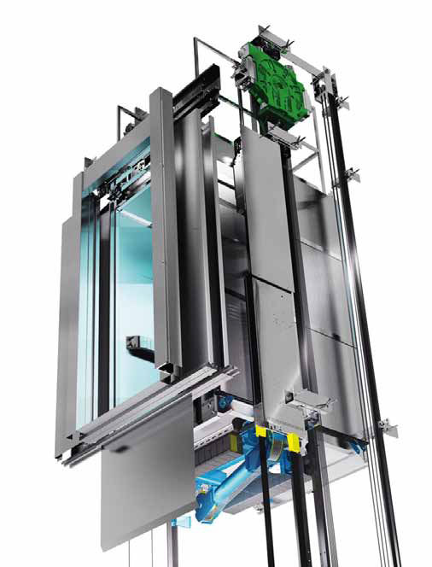
Types d'appareils
Sans machinerie :
22

Slide 23
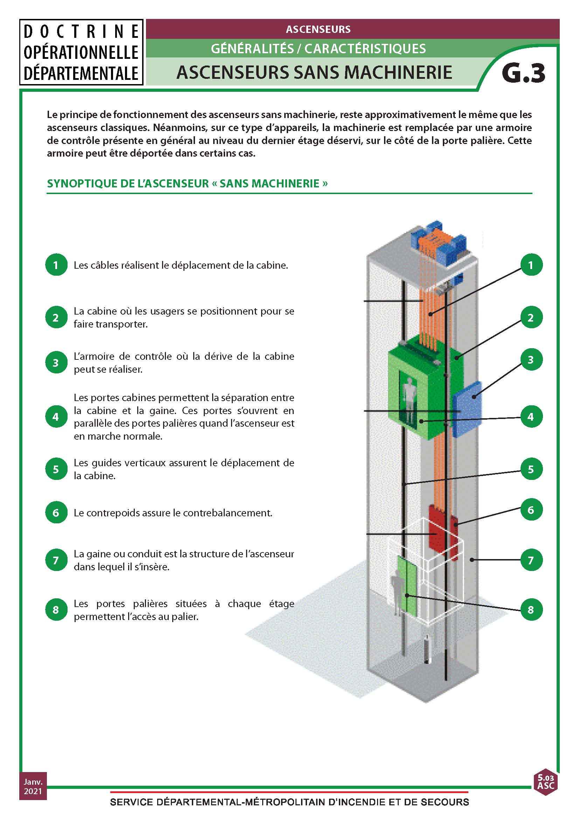
Types d'appareils
Sans machinerie :
➔ Câbles
➔ Cabine
➔ Armoire de contrôle
➔ Portes cabines
23

Slide 24
Types d'appareils
Sans machinerie :
➔ Guides verticaux
➔ Contrepoids
➔ Gaine ou conduit
➔ Portes palières
24

Slide 25
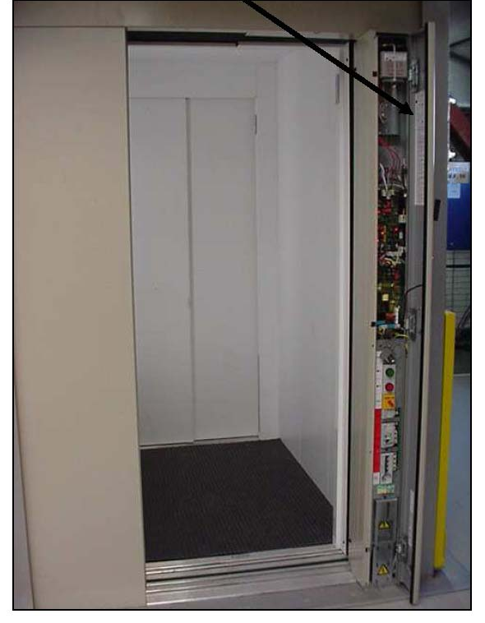
Types d'appareils
Sans machinerie :
25

Slide 26
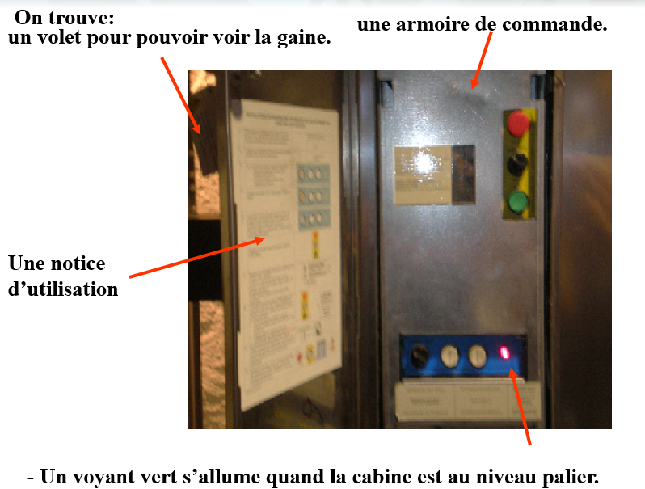
Types d'appareils
Sans machinerie :
26

Slide 27
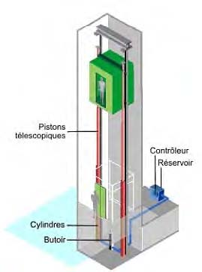
Types d'appareils
Hydraulique :
Les ascenseurs hydrauliques sont utilisés pour satisfaire des déplacements relativement courts.
Ils sont conçus pour des courses de 4 étages ou moins.
C’est un piston qui permet le mouvement de la cabine.
Ce piston est actionné par une pompe hydraulique, qui est elle-même actionnée par un moteur électrique.
27

Slide 28
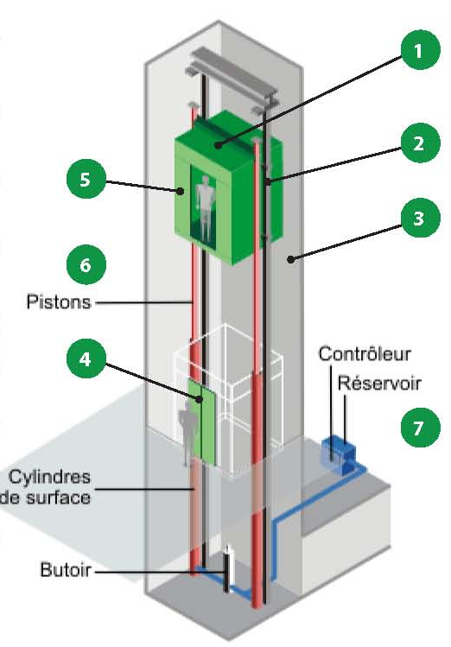
Types d'appareils
Hydraulique :
➔ Cabine
➔ Guides verticaux
➔ Portes cabines
➔ Gaine ou conduit
➔ Pistons
➔ Portes palières
➔ Machinerie
28

Slide 29
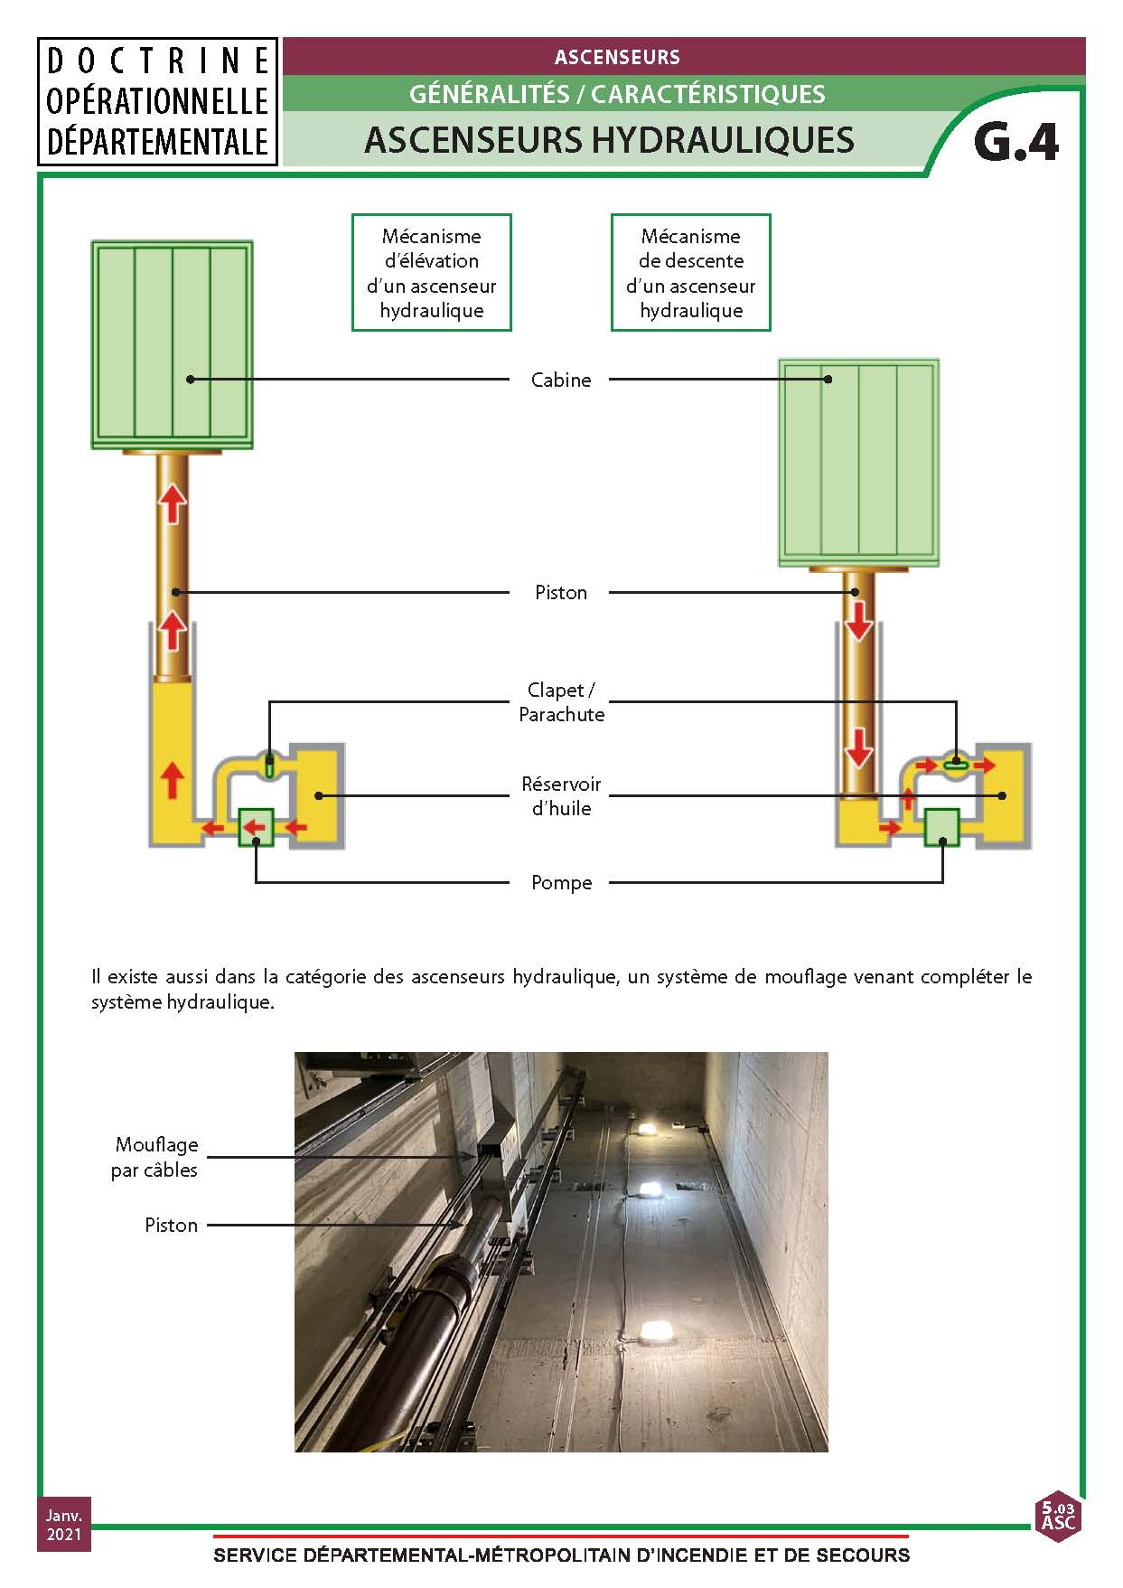
Types d'appareils
29

Slide 30
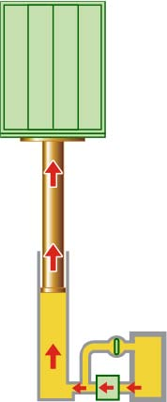
Types d'appareils
Hydraulique :
Ascenseur à action directe : Ascenseur hydraulique dont le piston ou le cylindre est fixé directement à la cabine ou à son étrier.
30

Slide 31
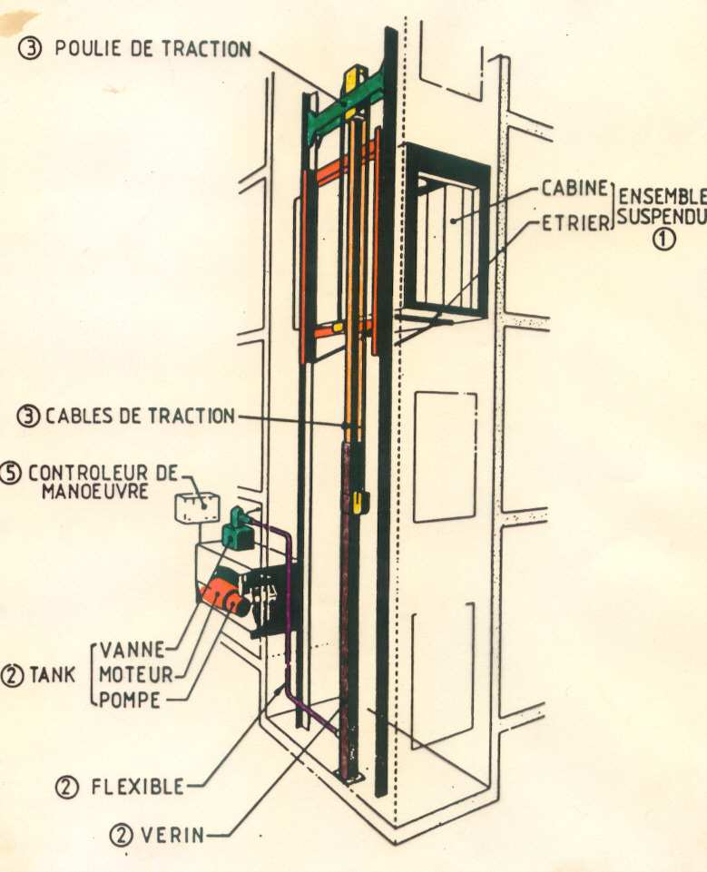
Types d'appareils
Hydraulique :
Ascenseur à action indirecte :
Ascenseur hydraulique dont le piston ou le cylindre est relié à la cabine ou à son étrier par des organes de suspensions (câbles, chaînes).
31

Slide 32
Types d'appareils
Hydraulique :
➔ Existe aussi dans la catégorie des ascenseurs hydrauliques, un système de mouflage venant compléter le système hydraulique.
32

Slide 33
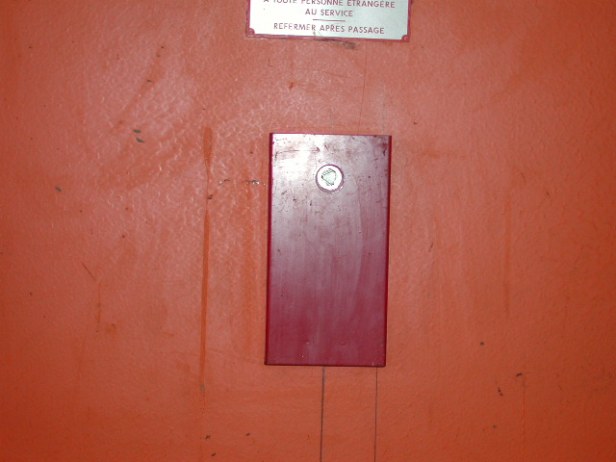
Principaux éléments
Machinerie :
C’est un local ventilé muni d’une porte fermant à clé. Sur la porte sont fixées une pancarte de repérage et une boîte contenant la clé du local.
33

Slide 34
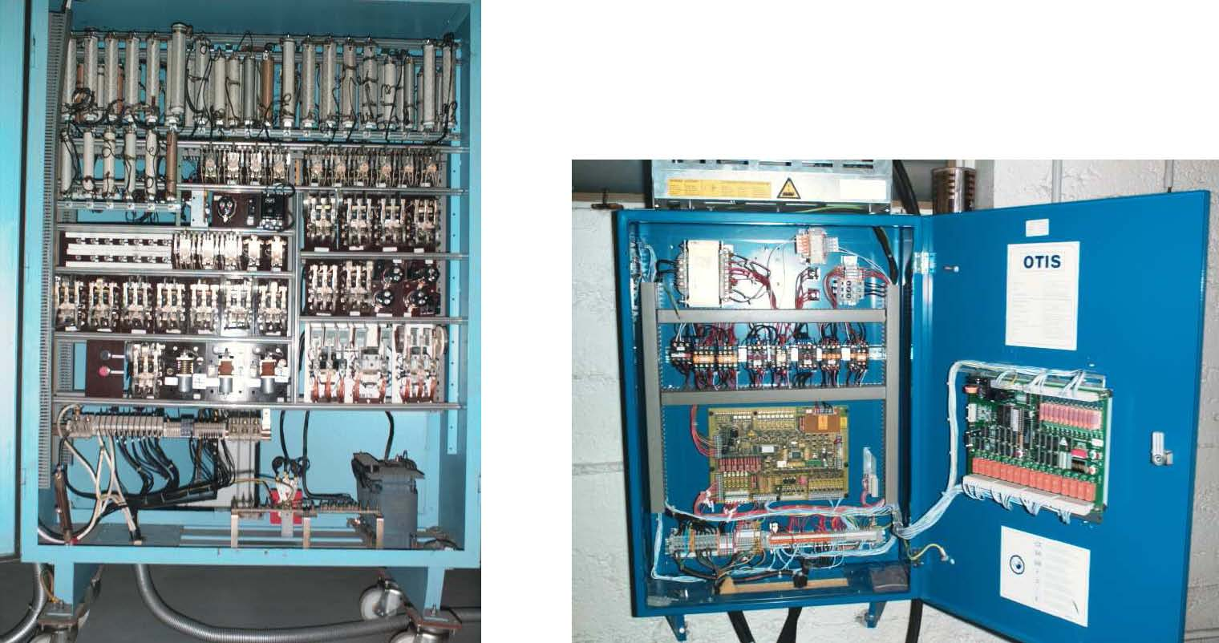
Principaux éléments
Machinerie :
A l’intérieur du local se trouve :
• Un disjoncteur général,
• Un moteur treuil avec électrofrein,
• Une armoire électrique : le contrôleur (le cerveau de l'ascenseur),
• Un fer ou crochet de manutention,
• Une trappe pour manutention du matériel,
• Les instructions de dépannage pour manœuvre manuelle.
34

Slide 35
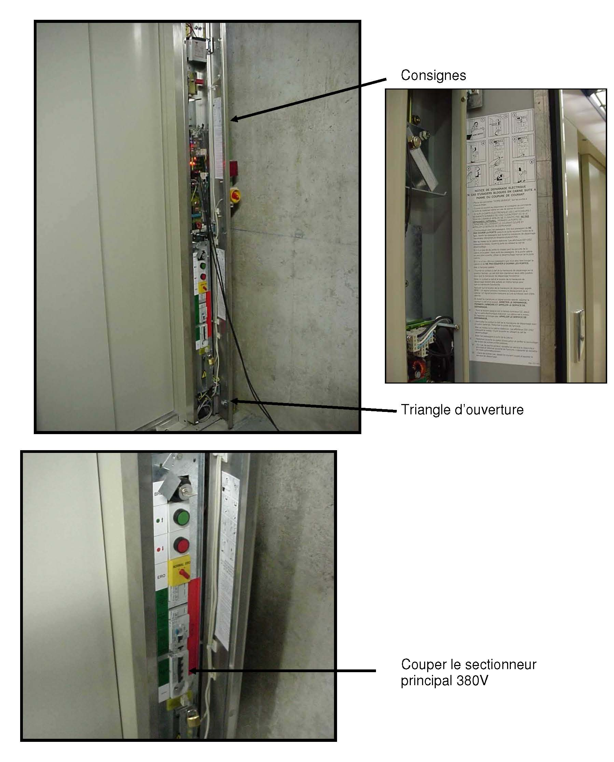
Principaux éléments
Machinerie :
Sur les sans machinerie la porte s'ouvre sur les
mêmes organes.
35

Slide 36
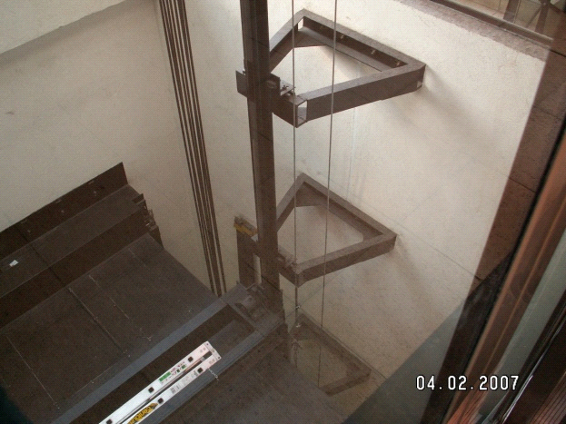
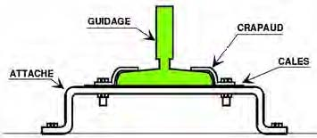
Principaux éléments
Gaine :
C’est le conduit dans lequel se déplace la cabine. On trouve, dans cette gaine:
Les rails guides de la cabine,
36

Slide 37
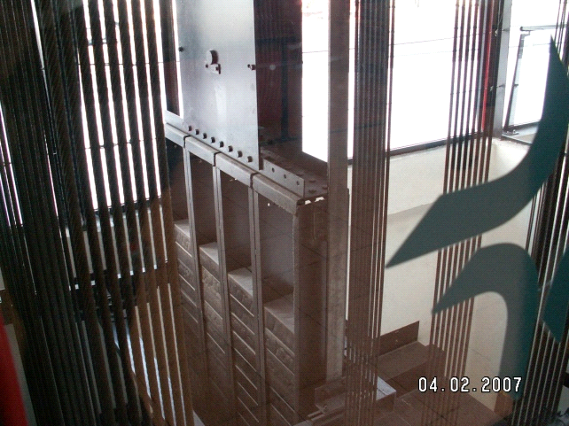
Principaux éléments
Gaine :
Le contrepoids, qui est guidé par des rails (poids à vide + 50 % de la charge utile),
Les pendentifs destinés à relier électriquement la cabine à la machinerie,
37

Slide 38
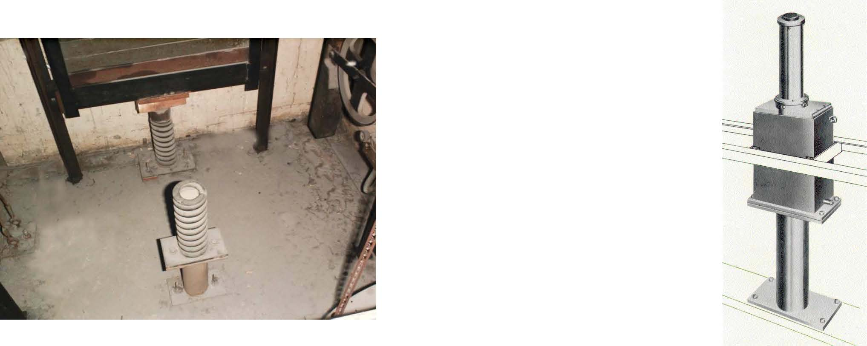
Principaux éléments
Gaine :
Une cuvette de 1,30 m de profondeur en bas de la gaine.
Des amortisseurs de cabine et de contrepoids dans la cuvette.
38

Slide 39
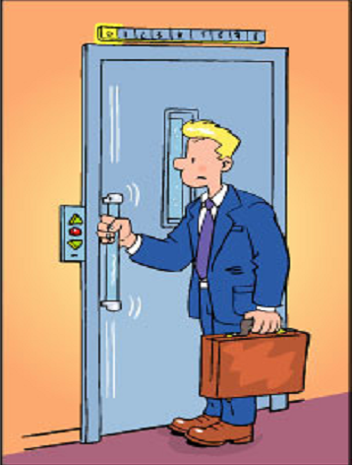
Principaux éléments
Gaine :
On trouve, en partie extérieure de la gaine :
• Les portes palières, battantes ou coulissantes, manuelles ou automatiques,
• Le bouton d’appel,
• Le verrouillage manuel de serrure.
39

Slide 40
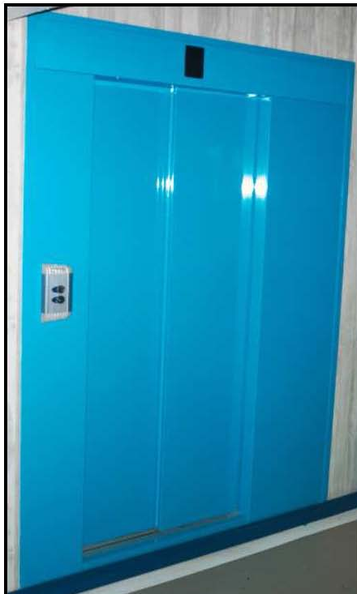
Principaux éléments
Portes palières :
Elles sont soit :
Automatiques : les vantaux coulissent de part et d'autre de
la baie. Ils peuvent être pleins ou vitrés.
Battantes : un vantail, suspendu à des pivots, pivote à droite ou à gauche. Ce vantail peut être plein ou avec oculus.
40

Slide 41
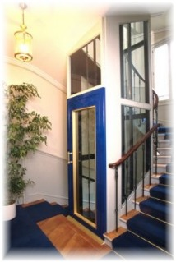
Principaux éléments
Portes palières :
Les verres garnissant les vantaux peuvent être :
• Soit armés.
• Soit du type sécurit.
Sa fermeture est assurée par un ferme-porte logé dans la partie supérieure du vantail.
41

Slide 42
Principaux éléments
Cabines :
La cabine est l’organe de l'ascenseur ou du monte-charge, destiné à recevoir les personnes et/ou les charges à transporter.
42

Slide 43
Principaux éléments
Cabines :
La partie principale est l'étrier :
C'est l'ossature métallique portant la cabine ou le contrepoids, attelée aux organes de suspension. Cette ossature peut faire partie intégrante de la cabine elle-même
43

Slide 44
Principaux éléments
Cabines :
Un bloc de sélection des étages, un bouton stop, une alarme,
44

Slide 45
Principaux éléments
Cabines :
Les éléments de la cabine sont :
• Une porte de cabine automatique ou manuelle,
• Un opérateur de porte automatique
45

Slide 46
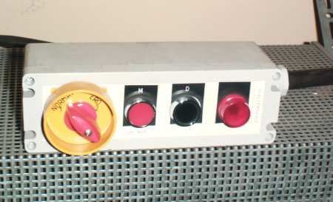
Principaux éléments
Cabines :
Un tableau de révision (qui comporte un arrêt d’urgence coup de poing, un bouton monter-descendre, une prise de courant),
46

Slide 47
Principaux éléments
Cabines :
Un éclairage de cabine et de sécurité,
Un panneau d’instructions des manœuvres,
Un dispositif de pèse-charge.
47

Slide 48
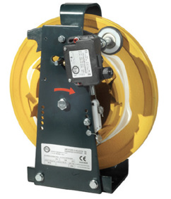
Systèmes de sécurité
Depuis 1853 et le concepteur Elisha OTIS, les ascenseurs à traction avec ou sans machinerie possède un système de frein d’urgence.
Ce système est relié à un limiteur de vitesse qui permet de détecter une hausse anormale de la vitesse de la cabine et déclencher ainsi le parachute qui vient stopper rapidement l’ascenseur.
Limiteur de vitesse pour les ascenseurs à câbles ➔
48

Slide 49
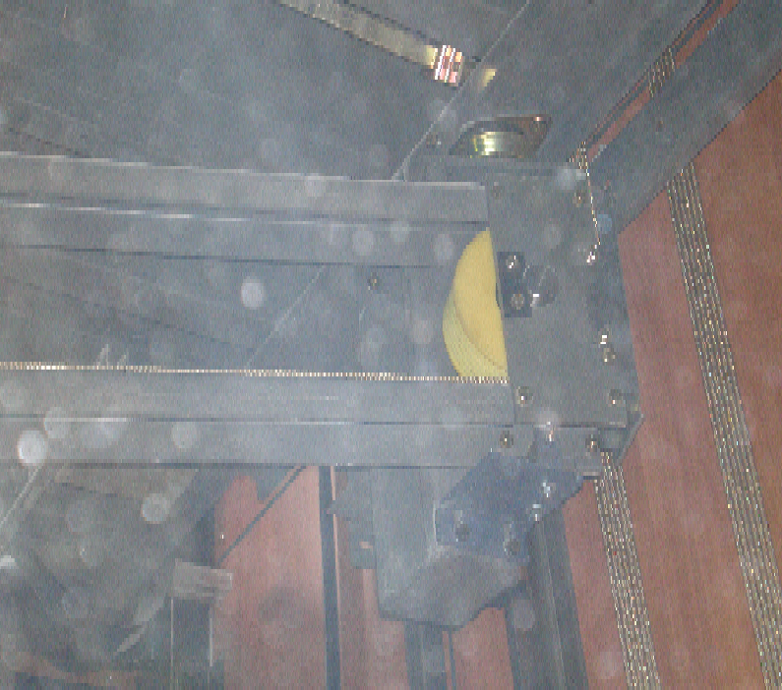
Systèmes de sécurité
Parachutes :
Organe mécanique destiné à arrêter et maintenir à l'arrêt la cabine ou le contrepoids sur ses guides en cas de survitesse ou de rupture des organes de suspension.
49

Slide 50
Systèmes de sécurité
Parachutes :
Le déclenchement d’un parachute est réalisé sur commande d’un limiteur de vitesse.
➔ organe mécanique de sécurité de la cabine, qui, en cas de rupture des câbles ou de survitesse vers le bas, permet l’arrêt de la machine et, si nécessaire, de bloquer la cabine sur les guidages grâce aux parachutes et d’éviter son écrasement en partie basse.
50

Slide 51
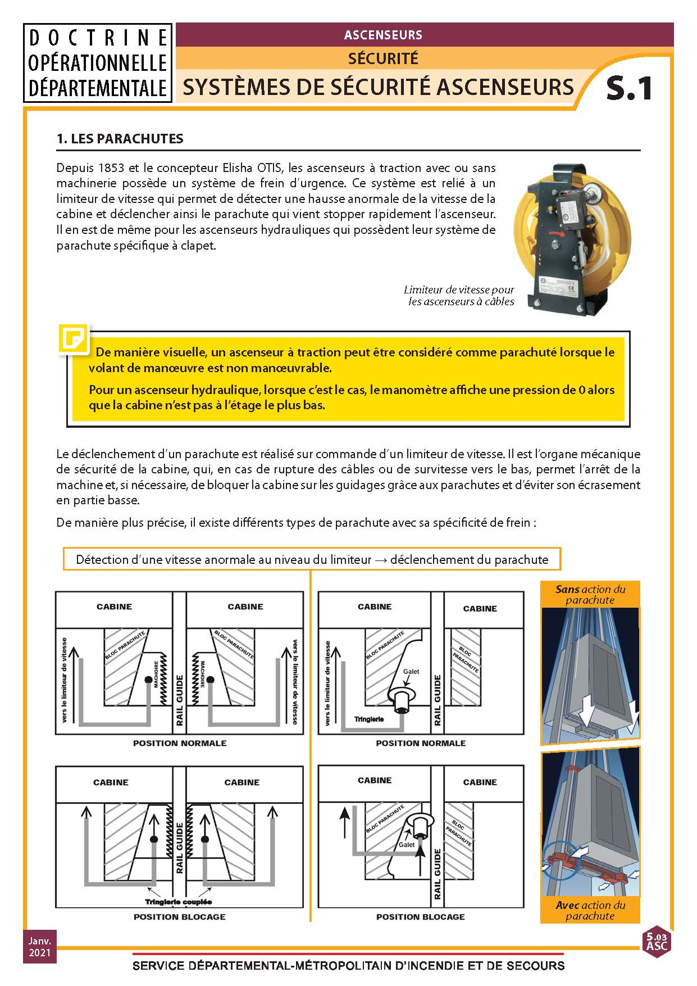
Systèmes de sécurité
Parachutes :
51

Slide 52
Systèmes de sécurité
Parachutes :
De manière plus précise, il existe différents types de parachute avec sa spécificité de frein :
52

Slide 53
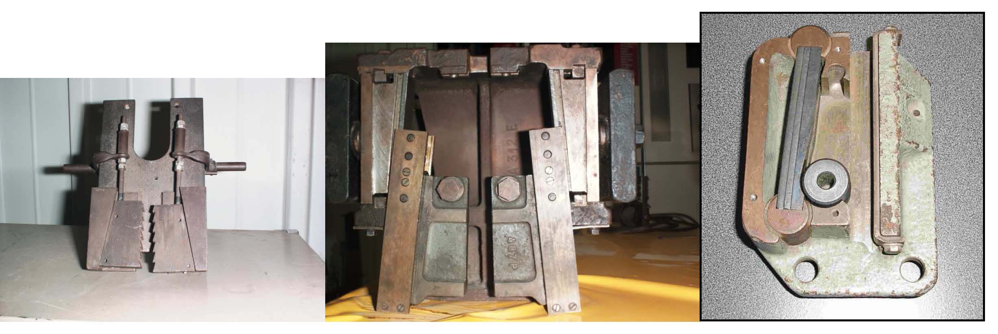
Systèmes de sécurité
Parachutes :
Exemples de parachutes
53

Slide 54
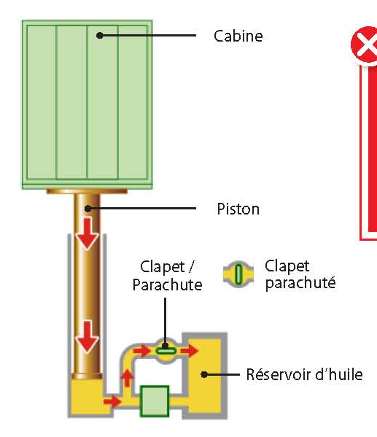
Systèmes de sécurité
Parachutes :
Pour les ascenseurs hydrauliques, le système de parachute est quant à lui hydraulique.
Si le système de contrôle détecte une hausse anormale du débit d’huile, le clapet faisant office de parachute s’actionne et bloque ainsi la rentrée d’huile dans le réservoir et coupe ainsi tout mouvement de la cabine.
54

Slide 55
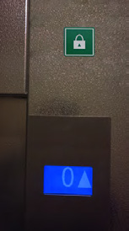

Systèmes de sécurité
système anti-vandalisme :
De plus en plus fréquemment installé sur les ascenseurs à portes
battantes. Son but est d’empêcher l’ouverture des portes palières
Le dispositif présenté, est annoncé par le pictogramme suivant :
➔ Apposé sur la porte palière de l’ascenseur au niveau de l’accès principal du bâtiment
55

Slide 56

Systèmes de sécurité
système anti-vandalisme :
Doit être désactivé avant toute action des intervenants.
Actionner le boitier de désactivation du dispositif qui se trouve
dans la machinerie ascenseur.
Cette désactivation permet de manœuvrer le « triangle » permettant l’ouverture des portes palières pour une durée donnée (environ 30 minutes) avant la réactivation automatique du système.
56

Slide 57
Conclusion
Introduction,
Appellations,
Différents types d’ascenseur,
Principaux éléments,
Généralités sur le fonctionnement des ascenseurs,
Année : 2021
Contact : pour toute remarque concernant ce document, merci d’envoyer un mail sur l’adresse suivante :
gfor_jsp@sdmis.fr
57

